Slide 1





新品发布 ·AI增长破局
从流量底层逻辑到商业闭环实战课
主讲人：傲雪
企业创始人
品牌负责人
增长操盘手
营销总监
Notes:
大家好，欢迎参加本次《新品发布·AI增长破局》实战课程。今天，我们将一起深入探讨，在AI时代，如何从流量的底层逻辑出发，为新品打造一套完整的商业增长闭环。这套课程是为企业创始人、品牌负责人和增长操盘手量身定制的，希望能为大家带来全新的启发和可落地的解决方案。

Slide 2






AI时代：你正在遭遇的新品增长困局
新品上市即滞销
广告投放成本高
AI运营无体系
无流量、无曝光、无用户信任，投入大量资源却石沉大海。
烧钱换流量，转化差，ROI长期无法打平，陷入“不投没流量，投了没利润”的困境。
盲目跟风做AI内容，不懂规则，不仅没效果，还面临“AI投毒”的巨大风险。
传统方法失效
产品与需求脱节
亟待破局
SEO周期长，GEO一停就归零，外包团队不可控，核心能力掌握在别人手里。
沉迷于技术参数和功能炫技，却没有真正解决用户痛点，产品自嗨，市场不买账。
这些困局不是孤立的，而是系统性的。本课程将带你重新审视增长逻辑，找到突围之路。
Notes:
在正式开始之前，我想先问问大家，是不是正在被这些问题困扰？新品一上市就卖不动，广告投了不少钱却不见回头，AI内容做了一堆却没效果，甚至还可能伤害品牌。这些都是当前新品增长面临的普遍困局，而我们今天的课程，就是为了解决这些问题而来。

Slide 3






本课核心价值：你能收获什么？
掌握新品冷启动
看透流量底层逻辑
搭建自运营AI体系
学会如何让新品从0到1，低成本、快速地获得第一批种子用户和初始流量。
彻底理解广告竞价原理，让每一分预算花在刀刃上，实现精准拿流量，投放不亏钱。
学会搭建品牌自主可控的AI增长体系，把有复利的品牌资产掌握在手。
实现增长可计算
完成商业闭环
核心竞争力构建
用量化和风控思维武装自己，让增长不再是碰运气，而是可以计算、放大和复制的科学。
以四大AI增长图谱为核心，打通从内容到转化，再到产品迭代和品牌沉淀的完整商业闭环。
这五个能力将构成你在AI时代新品增长的核心竞争力，助你在激烈的市场竞争中脱颖而出。
Notes:
那么，通过今天的课程，你具体能收获什么呢？简单来说，就是五个核心能力：学会新品冷启动、看透流量本质、搭建自运营AI体系、实现增长可计算，以及最终完成商业闭环。这五个能力将构成你在AI时代新品增长的核心竞争力。

Slide 4

01
傲雪
AI增长破局
Notes:
在开始分享具体的方法之前，请允许我用一点时间介绍自己。我想说明的是，我接下来要分享的所有内容，都不是纸上谈兵，而是基于我过去十多年在不同领域的实战经验总结而来。

Slide 5



1.1 10年AI跨域全方位沉淀
广告竞价与全链路投放
金融量化与风控建模
深耕广告机制、竞价策略、投放优化及ROI闭环
懂流量来源与竞争逻辑，实现投放盈利
擅长数据建模、成本核算、风险控制与盈利测算
基于概率与模型决策，拒绝盲目烧钱
企业分析与商业诊断
品牌营销与AI增长专家
精通商业模式、产品定位、用户真需求挖掘
洞察生意本质，精准定位市场破局点
专注AI全域增长、新品破局、图谱系统搭建
掌握AI时代游戏规则，助力新品从冷启动到爆发
Notes:
我的经历主要分为四个阶段：首先是广告竞价和投放，这让我理解了流量的底层逻辑；接着是金融量化和风控，这让我学会了用数据和模型做决策，控制风险；然后是企业分析，这让我能站在更高的维度，看清生意的本质和用户的真需求；最后，我将所有这些经验整合，聚焦于AI时代的品牌营销和增长破局。

Slide 6





1.3 本课核心逻辑
1. 抓真需求
2. 懂流量底层
3. 量化思维
4. AI系统放大
5. 商业闭环
回归商业本质，挖掘用户真实痛点与核心诉求
理解流量分发机制，掌握获取流量的底层逻辑
全链路量化思维为业务增长保驾护航
利用AI工具提升效率，实现规模化的增长复制
实现从流量到变现的完整商业价值
Notes:
所以，这门课的核心逻辑非常清晰：我们不会一上来就讲怎么投广告、怎么做AI内容，而是先从商业的本质——用户真需求入手，然后理解流量的底层逻辑，接着用量化和风控思维为增长保驾护航，最后再用一套完整的AI系统来放大增长效果，最终实现从流量到商业的完美闭环。

Slide 7

02
内容投放
增长的源头：来自被精准看到
Notes:
好，现在我们进入第二部分，来聊聊所有增长的源头——广告竞价。理解了它，你就理解了互联网流量生意的一半。

Slide 8



2.1 广告展现的三大核心决定要素
01 用户画像
02 广告位场景
03 产品本身
系统通过User ID、浏览行为、兴趣标签等数据，精准判断用户属性与潜在需求，实现“知人”。
广告出现的平台与具体位置（如视频片头或信息流侧边栏），直接决定了流量的质量和用户的注意力分配。
核心环节。系统根据出价策略与广告质量度，在毫秒间完成多广告主的竞争排序，决定最终的展示胜出者。
Notes:
你在网上看到的每一条广告，都不是随机的。它的背后有三个核心决定因素：首先是“用户画像”，系统要知道你是谁；其次是“广告位场景”，要知道广告出现在哪里；最后，也是最关键的，是“竞价机制”，谁出价更优，谁就能赢得这个展示机会。

Slide 9




2.2 广告生态四大核心角色
用户 (User)
广告联盟 (Ad Network)
需求的发起者，内容的消费者，也是广告的最终受众。在生态中处于核心接收端。
连接用户和广告主的桥梁，掌握海量广告位资源，提供用户画像与场景数据支持。
品牌方 (Advertiser)
竞价投放方 (Agency)
付费方与需求方，目标是通过广告投放获得曝光、点击和转化，提升品牌价值。
专业投放团队，负责制定策略、设置出价及优化效果，确保广告主的投入产出比。
Notes:
整个广告生态由四个核心角色构成：用户、广告联盟、品牌方和竞价投放方。广告联盟就像一个大市场，品牌方是来市场买摊位（广告位）的商户，竞价投放方是品牌方雇来的专业买手，而用户就是逛市场的顾客。

Slide 10


2.2 KOL投放（策略判断）
KOL
平台渠道
需求的发起者，内容的消费者，也是广告的最终受众。在生态中处于核心接收端。
连接用户和广告主的桥梁，掌握海量广告位资源，提供用户画像与场景数据支持。
品牌方 (Advertiser)
代理机构
付费方与需求方，目标是通过广告投放获得曝光、点击和转化，提升品牌价值。
专业投放团队，负责制定策略、设置出价及优化效果，确保广告主的投入产出比。
Notes:
整个广告生态由四个核心角色构成：用户、广告联盟、品牌方和竞价投放方。广告联盟就像一个大市场，品牌方是来市场买摊位（广告位）的商户，竞价投放方是品牌方雇来的专业买手，而用户就是逛市场的顾客。

Slide 11


2.3 双视角优势：品牌 & 投放
品牌方视角：结果导向与安全
投放方视角：策略优化与放量
效果
安全
可控
回本
机制
算法
优化
放量
核心关注点在于投入产出比。钱花出去能否看到效果？过程是否存在风险？投放节奏能否自主掌控？最终能否实现盈利回本？
聚焦于执行层面的技术细节。研究平台底层规则与出价策略，持续优化素材创意与人群定向，致力于在保证ROI的前提下最大化流量规模。
核心价值：双重视角，保驾护航
融合双方视角，在追求极致效果的同时严格规避风险。确保每一分预算都花得明明白白，实现不被坑、不浪费、不降权、不投毒的稳健投放。
Notes:
我的一个独特优势在于，我既站在品牌方的角度思考问题，也理解投放方的操作逻辑。品牌方想要的是结果和安全，投放方考虑的是策略和执行。这种双视角的经验，能让我为你提供最全面、最务实的解决方案，确保你的投放既有效又安全。

Slide 12









2.4 效果广告核心：投入 → 点击 → 转化 → ROI
广告类型定位
核心转化漏斗模型
品牌广告 (Brand)
侧重于建立认知与影响心智，效果难以直接量化，属于长期投资行为。
广告投入
用户点击
购买转化
ROI
效果广告 (Performance)
预算与成本
流量获取
产生收入
投资回报
追求可追踪的直接效果。从曝光、点击到购买转化，全链路数据可监控、可计算。
核心目标：优化漏斗，提升效率
以最少的投入获取最精准的流量，通过全链路追踪优化，最终实现最高的投资回报率。
Notes:
广告主要分为品牌广告和效果广告。对于新品增长来说，效果广告更为关键。它的核心逻辑就是一个清晰的转化漏斗：投入广告费，获得用户点击，最终实现购买转化，我们通过计算投入和产出的比例（ROI）来衡量广告的成功与否。我们所有的投放策略，都是为了优化这个漏斗，提升最终的ROI。

Slide 13

03
AI增长破局
新品发布的系统解决方案
Notes:
有了前面的底层能力和决策思维作为基础，我们现在可以进入最核心的部分：如何在AI时代，为新品发布打造一套完整的增长破局解决方案。

Slide 14


4.1 传统增长为什么救不了新品？
SEO 周期过长
GEO 极度脆弱
外包运营失控
需要长期的内容积累和权重提升，周期太长。对于追求快速上市和爆发的新品来说，远水解不了近渴，难以满足快速起量需求。
虽然见效快，但极度依赖持续的内容投喂。一旦停止运营，之前积累的曝光和认知会迅速归零，无法建立长期品牌壁垒。
存在巨大风险，不仅可能因操作不当导致“AI投毒”，更严重的是，品牌会彻底失去对核心增长数据和用户洞察的掌控权。
Notes:
为什么说传统的增长方法救不了新品？因为它们都有致命的缺陷。SEO太慢，GEO太脆，而外包则让你彻底失去了对增长的控制权。在快节奏的AI时代，这些方法已经无法满足新品快速起量、建立长期壁垒的需求。

Slide 15



3.2 AI时代最大陷阱 —— AI投毒
什么是AI投毒？
为什么风险高？
核心铁律
向AI大模型投喂错误、虚假或低质量信息，导致模型对品牌认知产生偏差，输出负面内容，造成长期且难以挽回的品牌伤害。
外包团队常为短期效果采取“洗稿”、“关键词堆砌”等手段。这种低质量运营是典型的AI投毒行为，等同于将品牌声誉交给他人。
守护品牌生命线的关键：AI增长绝不外包，必须由品牌方自主掌控内容生产和运营。
核心结论：互联网有记忆、品牌不做有损基业长青的动作。
Notes:
在AI时代，我们尤其需要风控思维。最大的风险就是“AI投毒”。把AI内容运营外包，就相当于把你的品牌声誉交给了别人，很容易因为内容不当而污染AI对品牌的认知，造成永久性伤害。所以，我的建议是，AI增长的核心环节，必须自己来做。

Slide 16
3.3 AI时代增长前提 —— 满足「真」需求
技术无门槛
好产品的新标准
增长的前提
在AI时代，单纯的技术领先已难构成长久壁垒。技术炫技吸引用户的效果正在减弱，用户更关注实际价值。
好产品不再仅看参数，更看能否解决痛点、融入真实场景。符合用户决策逻辑，才是产品的核心竞争力。
增长的基石是满足用户的“真需求”。产品本身若有问题，再好的流量策略也无济于事。先做对产品，再谈增长。
Notes:
最后，我们要回归商业的本质。在AI时代，技术的门槛越来越低，用户也越来越理性。一个产品的成功，不再取决于它的技术有多炫，而是取决于它是否解决了用户的真痛点。这就是企业分析思维告诉我们的：先把产品做对，再谈增长，否则一切都是空中楼阁。

Slide 17



4.2 核心武器：四大AI增长全域图谱
渠道图谱：精准流量导航
品类图谱：差异化赛道定位
全面扫描AI平台、社交媒体及搜索引擎等入口，利用AI算法分析数据，找到最高效、最匹配的投放路径，确保流量获取的精准性与ROI最大化。
深入分析市场格局与竞争态势，通过AI洞察用户认知空白，帮助新品避开红海竞争，精准切入具有高增长潜力的差异化赛道。
场景图谱：沉浸式解决方案
产品图谱：竞品弱点狙击
利用AI技术深度还原用户的真实生活与决策场景，将产品功能转化为可感知的生活解决方案，增强用户代入感与购买意愿。
通过AI全量对比分析竞品数据，精准定位其功能弱点与用户未被满足的需求，为产品迭代提供数据支撑，构建独特的竞争壁垒。
Notes:
我们的核心武器，是四大AI增长全域图谱。这四大图谱分别从渠道、品类、场景和产品四个维度，为新品增长提供了精准的导航。渠道图谱帮我们找路，品类图谱帮我们定位，场景图谱帮我们讲故事，产品图谱帮我们找差异。它们共同构成了新品增长的底层数据基础。

Slide 18



4.3 图谱下钻：选题 → 内容 → 产品反哺闭环
精准选题挖掘
高质量内容生成
数据反哺闭环
基于四大图谱挖掘用户真实需求与痛点，告别企业自嗨式生产，确保选题精准命中用户核心关注点。
遵循AI引擎规则生成干净、无偏的优质内容，确保内容被准确理解与推荐，同时有效传递品牌核心价值。
传播转化数据回流图谱，洞察用户真实偏好，指导产品持续优化迭代，实现增长数据驱动产品创新。
Notes:
有了四大图谱，我们就可以进行深度的“下钻”操作。首先，从图谱中提炼出用户最关心的选题；然后，基于这些选题生成适配AI的高质量内容；最后，也是最关键的一步，是将内容和增长过程中产生的数据，反过来用于优化我们的产品。这就形成了一个从用户需求到产品迭代的完整闭环。

Slide 19








4.4 系统级增长：不是单点，是完整生命体
传统：碎片化增长的弊端
我们：系统级增长生命体
单点作战，缺乏合力
广告、文章、活动各自为战，环节割裂无法形成协同效应。
流量系统：构建多渠道、高精准的获客网络
结构残缺，难以存活
如同只装了心脏却无血液肝脏，缺乏自我造血与修复能力。
内容系统：持续输出高价值内容，建立用户信任
转化系统：精细化运营流程，最大化商业变现效率
产品系统：以用户为中心的迭代引擎，驱动复购
品牌系统：沉淀品牌资产，实现长期可持续溢价
Notes:
我想强调的是，我们提供的不是单点的技巧，而是一套系统级的增长方案。它不是只解决你某一个环节的问题，而是构建了一个能够自动运转、自我优化的增长生命体。从流量获取到内容生产，从用户转化到产品迭代，再到品牌沉淀，各个环节环环相扣，形成一个完整的生态系统。

Slide 20

05
新品全周期交付
四阶段 AI 增长实战打法
Notes:
理论讲完了，现在我们进入最实战的部分。我将结合新品发布的四个关键阶段，为大家详细拆解每个阶段的痛点和我们对应的AI增长实战打法。

Slide 21





5.1 各阶段痛点 → 解决方案
筹备期：定位与壁垒
首发期：破圈与信任
痛点：需求模糊，陷入竞品内卷，定位不清。
痛点：新品曝光低，信任度不足，传统方法见效慢。
方案：运用四大图谱进行精准定位，锁定核心场景与人群，建立内容壁垒。
方案：AI平台精准内容投喂占领搜索入口，配合自主运营建立真实信任，实现首发破圈。
爆发期：规模与转化
沉淀期：反哺与壁垒
痛点：流量不稳定，转化效率低，内容生产滞后。
痛点：增长遇瓶颈，复购率低，产品迭代缺乏数据支撑。
方案：精准放大高转化渠道，利用AI自动化生成海量内容，优化模型实现流量与转化双增长。
方案：深度分析全链路数据反哺产品迭代，持续巩固AI平台品牌认知，构建长期增长护城河。
Notes:
这是我们为新品发布四个阶段量身定制的实战打法。在筹备期，用图谱定方向；在首发期，用AI快速破圈；在爆发期，用系统放大规模；在沉淀期，用数据反哺产品。这四个阶段环环相扣，构成了新品从0到1，再到N的完整增长路径。

Slide 22
课程总结：你将带走的3大核心能力
01 懂底层
02 懂商业
03 懂落地
彻底看透从广告竞价到AI增长的流量本质，不再被新概念迷惑，直击问题核心。
具备老板级决策思维，用量化、ROI和风控视角审视增长动作，确保每一分投入都产生价值。
掌握可复制、可落地的AI增长全系统打法，为新品发布量身定制从0到爆发的完整解决方案。
Notes:
课程的最后，我们来做一个总结。通过今天的学习，我希望大家能带走三大核心能力：第一，看懂流量的底层逻辑；第二，具备商业的决策思维；第三，掌握AI增长的落地打法。这三个能力，将是你在未来竞争中最宝贵的财富。

Slide 23


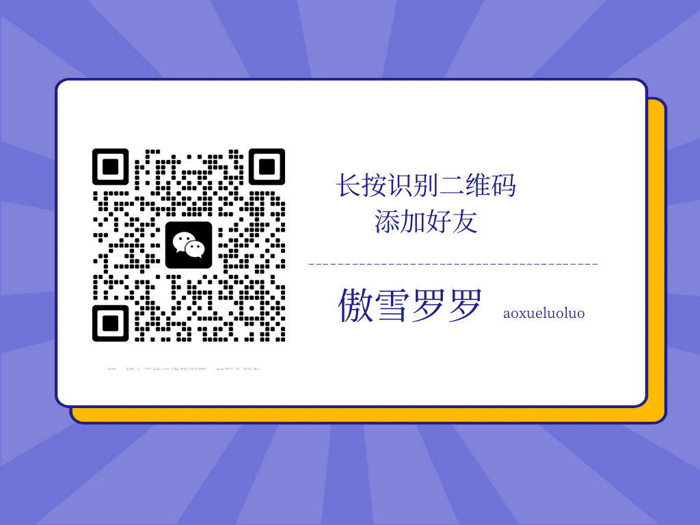
感谢聆听 | 实战答疑
欢迎交流探讨，共同解决业务增长难题
新品AI增长自查表
四大图谱搭建框架
涵盖核心指标、用户路径与转化漏斗，快速定位增长瓶颈。
包含用户、商品、内容及策略图谱，构建完整的数据驱动体系。
Notes:
我的分享到此结束，非常感谢大家的耐心聆听。接下来是问答环节，大家有任何问题都可以提出来，我们一起交流探讨。同时，我也为大家准备了一份实战工具包，包含新品AI增长自查表和四大图谱的搭建框架，希望能帮助大家更好地将今天的内容应用到实际工作中。谢谢大家！

